Slide 1
«Кондитерская»
Работу выполнила
ученица 3 курса, группы 3.2
Забавина Анастасия

Slide 2
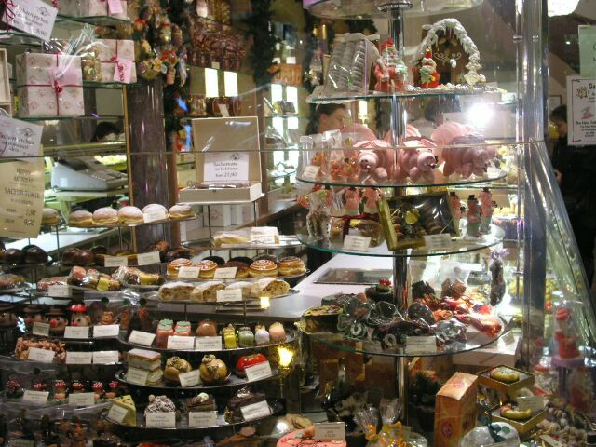
Это популярно среди людей.

Slide 3
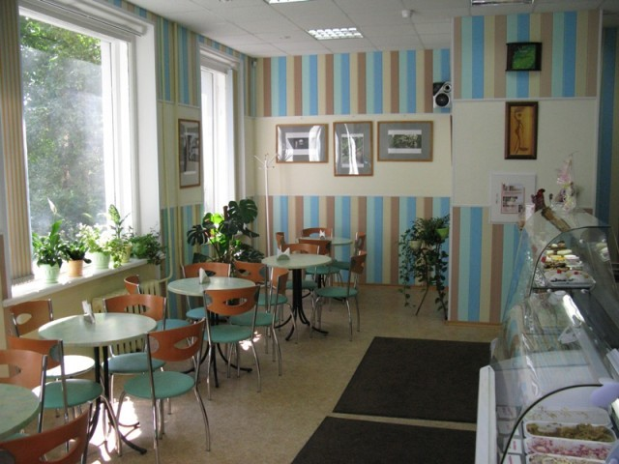
Моя кондитерская уютна, как ваша кухня.

Slide 4

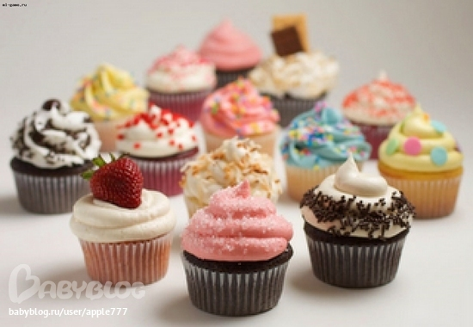
Утром вы сможете выпить чашку горячего кофе и съесть свежий кап-кейк.

Slide 6
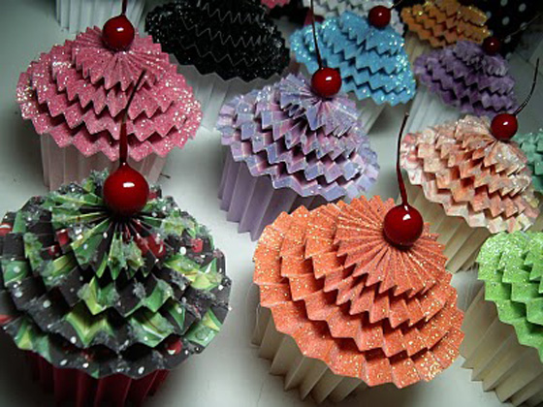

Slide 9
Выводы
Если посмотреть на все данные, которые я предоставила, то открытие собственной кондитерской – хорошее и прибыльное дело.

Slide 10
Спасибо за внимание!

